Slide 1
BAFRA
İLÇE MİLLİ EĞİTİM MÜDÜRLÜĞÜ
2204-A LİSE ÖĞRENCİLERİ
ARAŞTIRMA PROJELERİ YARIŞMASI

Slide 2
Kimler Katılabilir?
Başvuru Koşulları ve Belgeler
*Yarışmaya Türkiye ve KKTC’de öğrenim gören tüm lise öğrencileri katılabilir.
*Yarışmaya her öğrenci yalnızca bir proje ile katılabilir ve her proje en çok üç öğrenci tarafından hazırlanabilir.
*Bir projede sadece bir danışman görev alabilir ve danışman birden fazla projeye danışmanlık yapabilir.
*Projede danışman olması zorunlu değildir. (Lise öğrencileri için)
* Yarışmaya başvuruda bulunacak bir projedeki öğrenciler ve danışman farklı okullardan olabilir.

Slide 3
Başvuru İşlemleri
* 2022 yılı Lise Öğrencileri Araştırma Projeleri Yarışması Proje Rehberine göre hazırlanan ve tamamlanan projelerin başvuruları 03 Ocak 2022 tarihinde başlar ve 11 Şubat 2022 tarihinde, saat 17.30’da sona erer.
* Başvurular https://e-bideb.tubitak.gov.tr adresinden çevrimiçi olarak yapılır.
* Başvuru yapacak öğrenciler (proje iki veya üç öğrenci tarafından hazırlanmışsa her bir öğrenci) ve varsa danışmanın ARBİS’e kayıtlı olması gerekir.
(Bkz. https://arbis.tubitak.gov.tr)

Slide 4
Başvuruda Neler Yapılır?
*İki veya üç öğrenci tarafından hazırlanan projelerde başvuru sistemine bir öğrenci giriş yapar ve diğer öğrenci/öğrenciler ile varsa danışman bilgilerini kendi bilgileriyle birlikte sisteme ekler.
*Öğrenci/öğrencilerin son altı ay içinde çekilmiş vesikalık fotoğrafları sisteme yüklenir.
Başvuruda ;
Proje Özeti (en az 150, en fazla 250 kelime)
Proje Planı ve Proje Raporu (en az 2, en fazla 20 sayfa)
Tek bir dosya halinde PDF formatında sisteme yüklenir.
Proje özeti, planı ve raporu dışında kalan belgeler (bilimsel etik formu, izin belgeleri, anket vb.) sistemde EK BELGELER kısmına yüklenir.

Slide 5
Yarışma Kategorileri
Biyoloji
Coğrafya
Değerler Eğitimi
Fizik, Kimya
Matematik
Psikoloji
Sosyoloji
Tarih
Teknolojik Tasarım
Türk Dili ve Edebiyatı
Yazılım olmak üzere 12 alanda düzenlenecektir.

Slide 6
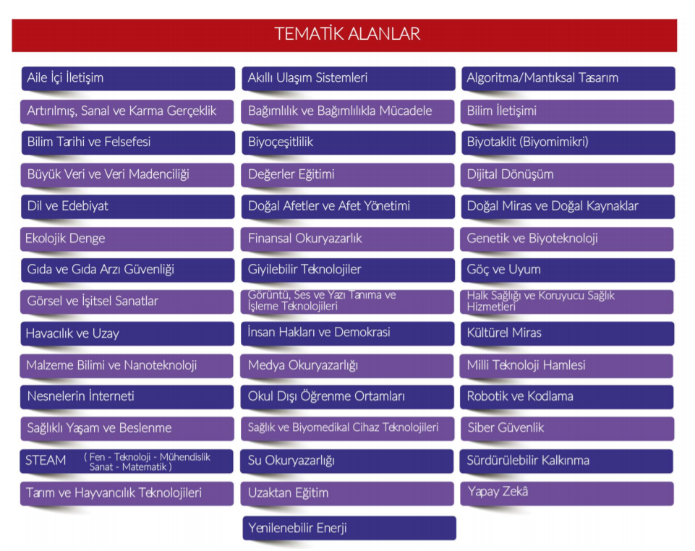
TEMATİK ALANLAR

Slide 7
Başvuru Tarihleri:
3 Ocak 2022 - 11 Şubat 2022
Çağrı Takvimi
*Ön Değerlendirme Sonuçları Tarihi:
Mart 2022
*Bölge Yarışmaları Tarihi:
14-17 Mart 2022
*Final Yarışması Tarihi:
23-26 Mayıs 2022
Yarışma için yılda bir kez başvuru alınır. Yarışma kapsamında önce 12 bölgede bölge sergisi düzenlenir, sonrasında Türkiye genelini kapsayan final sergisi yapılır.

Slide 8
Yol Haritası

Slide 9
Projenin Elenmesine Neden Olabilecek Hususlar
Başvuru sistemine eksik, hatalı veya yanlış belge ve bilgi yüklenmesi, hazırlanan projenin halk sağlığı ve güvenliği için risk teşkil etmesi, insanların kişilik haklarına aykırı çalışma yapılması, projede etnik kökene, kişi veya toplumu karalamaya yönelik içerik bulunması, omurgalılar üzerinde kesi yapılması, kan veya doku alınması, ağız veya enfeksiyon yoluyla etkisi kesin olarak bilinmeyen tehlikeli ve yabancı madde verilmesi, sağlığı tehdit eden deneyler yapılması durumlarında proje başvuruları hangi aşamada olursa olsun yarışmadan elenir.

Slide 10
Bilimsel Soru Sorma
Bilimsel araştırmalar her zaman bir soru ile başlar.
Aşağıda bazı bilimsel soru örnekleri verilmiştir.
*Bitkilerin büyümesinde gün ışığının etkisi nedir?
*Nem mantarların büyümesini nasıl etkiler?
*Solucanlar hangi besinleri yiyecek olarak tercih ederler?
*Bir balonun hacmine sıcaklığın etkisi nedir?
*Cisimlerin renginin ışığın soğrulmasına etkisi nedir?
*Hangi metal en iyi iletkendir?
*Üçgenin iç açıları toplamı nedir?
*İlk n tane doğal sayının toplamı nedir?

Slide 11
Yol Haritası:
Bilimsel Bir Araştırma Projesine Nasıl Başlanır ve İlerlenir?
Adım 1: Araştırma Konusuna Karar Verin.
Araştırma konusunun belirlenmesi projenizin tüm sürecini belirleyecek en önemli basamaktır. Konu, ilginç aynı zamanda özgün ve gerçekten araştırmak istediğiniz bir konu olmalıdır. Bu nedenle, araştırma alanı ve konusunun ne olması gerektiğine sizin karar vermeniz en uygunudur.
Adım 2: Danışman Belirleyin.
Adım 3: Fikrinizi Bir Soruya ve Hipoteze Kadar Küçültün (Mühendislik Projesinde Alternatif
Çözümler Oluşturun, En İyisini Seçin).
Adım 4: Araştırma Planınızı Gerçekçi Tutun. Araştırma konunuz, ilginç aynı zamanda özgün ve gerçekten araştırmak istediğiniz bir konu olabilir. Ancak araştırma sorunuzu ve yapmanız gereken deneyleri düşünürken, ekipman, maliyet ve zaman gibi sınırlamaları göz önünde bulundurmayı ve bu sınırlamaları aşmanın yollarını araştırmayı ihmal etmeyiniz.

Slide 12
Yol Haritası:
Bilimsel Bir Araştırma Projesine Nasıl Başlanır ve İlerlenir?
Adım 5: Proje Planı Yazın.
Araştırma sorusuna uygun gerçekçi bir araştırma planına sahipseniz artık proje planınızı yazabilirsiniz demektir. Proje planını yazmak, araştırma konusu ile ilgili fikirlerin, soruların, deney önceliklerinin takip edilebildiği ve izlenecek adımlara odaklanmanızı sağlayan etkili bir yoldur. Bu, tüm bilim insanlarının ve mühendislerin kullandığı bir tür yol haritasıdır.
Adım 6. Proje İş-Zaman Çizelgesi Hazırlayın.
Haftalık veya aylık hedefleri gösteren bir programa sahip olmak çok önemlidir. Ne tür hedefler belirlemeniz gerektiğini danışmanınıza sorun ve bunları haftalık olarak gerçekleştirmeye çalışın.
Adım 7: Deney veya Gözlemlerinizi Yapın ve Verilerinizi Toplayın (Teknolojik tasarım projelerinde prototip oluşturun).
Adım 8: Bulgularınızı Sunun.
Adım 9: Yarışmaya Gidin ve Keyfini Çıkarın!

Slide 13
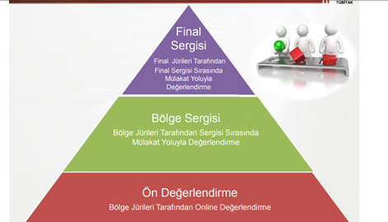
Değerlendirme

Slide 14
Ön değerlendirme sonucunda başarılı bulunan projeler, Bölge Sergisine davet edilir.
Projeler, sergide jüriler tarafından proje sahibi öğrenciler ile yapılacak mülakat yoluyla değerlendirilir.
Proje sahibi öğrencilerden, mülakat için sunum hazırlamaları beklenir.
Bölgelerde yapılacak yarışmalarda başarılı bulunan projelere Bölge Birinciliği, İkinciliği ve Üçüncülüğü ödülü verilebilir.
Bölge Birincileri Final Yarışmasına davet edilir.

Slide 15
Lise Öğrencileri Araştırma Projeleri Final Yarışmasında derece alan öğrencilere girdikleri ilk lisans yerleştirme sınavı sonucuna göre alanlarıyla ilgili bölümleri tercih etmeleri durumunda ek katsayı uygulamasından yararlanırlar. (Bkz. 2022 YKS Kılavuzu).

Slide 16
Uluslararası Yarışmalara Katılım
Uluslararası proje yarışmalarına TÜBİTAK tarafından gönderilecek projeler, Final yarışmasında derece alan projeler arasından belirlenir.

Slide 17
Uluslararası Derecelere Verilen Ödüller
DOĞRUDAN YERLEŞTİRME HAKKI
Uluslararası Proje Yarışmalarına TÜBİTAK tarafından gönderilerek Birincilik, İkincilik ve Üçüncülük ödüllerinden birini alan öğrenciler, derece aldıkları alanla ilgili bir bölümü tercih etmeleri durumunda alanlarındaki yükseköğretim programlarından burslu programlar hariç kontenjan dışından ÖSYM tarafından yerleştirilir. (Bkz. 2022 YKS Kılavuzu).

Slide 18
http://www.tubitak.gov.tr/tr/yarismalar/icerik-lise-ogrencileri-arastirma-projeleri-yarismasi
DAHA AYRINTILI BİLGİ İÇİN TÜBİTAK 2204-A LİSE ÖĞRENCİLERİ ARAŞTIRMA PROJELERİ YARIŞMASI PROJE REHBERİ ve ÇAĞRI METNİ OKUNMALIDIR.
TEŞEKKÜRLER.

